Slide 1

国 際 政 策 プロジェクト
International Policy and Strategy PJ
活動紹介
Notes:
国際政策プロジェクトの活動紹介を行います。

Slide 2











活動理念
^{各国特許庁}
^{各国ユーザー団体等}
Group B+
日本のユーザー団体として、他国ユーザー団体や各国特許庁との議論を行い、ユーザーフレンドリーな制度設計やサービス構築を図る。
Notes:
国際政策プロジェクトは、グローバルユーザの立場で他国ユーザ団体や各国特許庁との議論を行い、ユーザフレンドリーな制度設計やサービスの構築を行う事を目的として活動を行っています。

Slide 3
活動内容
◆実体ハーモナイゼーション（B+グループと連携）
グレースピリオド、拡大先願、先使用権等の制度設計を調整！
◆グローバルドシエ（共通システムの実現）
優先5項目の達成に向けてユーザー目線で施策推進！
◆PHEP（手続ハーモナイゼーションに向けてIP５と連携）
①記載要件：共通事例で五庁判断を見える化！
②単一性：PCT基準を再確認！
➂引用：親の引例を子に自動取り込み可能に前進！
◆JIPA内との連携
各委員会との連携、会員への研修形式での情報共有！
Notes:
活動内容として、以下の4つが挙げられます。
実体ハーモナイゼーションでは、各国で運用の異なるグレースピリオド、拡大先願、先使用権等の制度についての議論を行い、調和を目指して活動を行っています。
グローバルドシエでは、各国特許庁で共通のシステムが運用される事を目指し、ユーザ目線で施策を提案・推進しています。
PHEP（手続ハーモナイゼーション）では、IP5における手続的な事項に着目し、記載要件・単一要件・引用項目等の調整を行っています。
また、上記3つの活動を円滑に行うため、JIPA内の各委員会と情報共有を図る事や、活動を通して得た知見を研修の形で提供するなどの活動も行っています。
以降のスライドで、活動内容を簡単に紹介していきます。

Slide 4
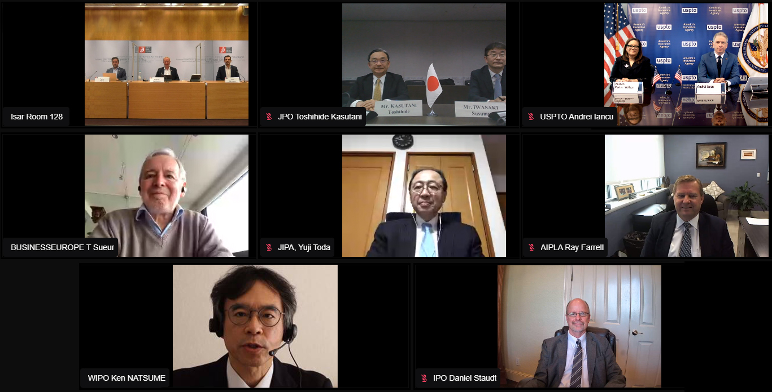
国際会議実績
2019年度まではホスト国を持ち回りとして、各国で国際会議を実施。
2020年度は時勢に配慮してweb会議形式で実施した。
Notes:
こちらの年表が昨年までの国際会議の実績です。
2019年度までは各国がホストとして会議を運営し、現地で会議を実施してきました。
今年度はコロナの影響もあり、画像の様にwebを用いた会議に変更して実施となりました。

Slide 5

活動成果①【実体ハーモナイゼーション】
2014.7-2015.2
JP シンポジウム
US, UK ラウンドテーブル
EPO シンポジウム
2017.6.
Cornerstones for Harmonization:
拡大ユーザとのシンポジウム
WIPO全加盟国+パリ条約締結国
WIPO先進国グループ（Bグループ）+ 欧州や韓国等 (中国不参加)
WIPO SCP
1998-2006
テゲルンゼー会合#1-#5
2011-2014
B+ サブグループ
2014. 9-
2011.9.16 AIA成立
米国特許法改正
テゲルンゼー会合以前
※2006年に実体ハーモの議論を休止
三極 (EPO, JP,US) +
DE, FR, UK, DA
Objectives &
Principles
(2015.5)
ワークストリーム
報告 (2016.5)
Response Paper/Feedback
今年はWeb会議で！
(2020.12.1.)
テゲルンゼー
最終報告(2014.5)
B+Subgroupとの会合（年１回）
ユーザ発信
エレメンツ・ペーパー
（Summary Charts)
実体ハーモナイゼーションの意義
第一版(2015.5)
第二版(2017.6)
Summary Charts改訂(2018.9)
第三版(2019.9)
第四版(2020.9)
マーケットのグローバル化
・イノベーション企業のグローバルな研究開発および事業活動の拡大
・一貫性のある安定した知的財産保護が国境を越えたビジネス活動に
不可欠
・費用対効果、予測性に優れた権利取得
実体ハーモが各国特許庁のワークシェアリングの前提
・審査コストの低減、質の高い、安定した特許の取得
※米国でAIAが成立し（2011年）、従前よりも実体ハーモが現実的になり、
機運が高まる
三極ユーザ(IT3)による検討 2014.4-
（JIPA/IPO/AIPLA/BusinessEurope)
＜グレースピリオド・拡大先願・先使用権・出願公開・従来技術＞
Notes:
次に、各活動の成果についてご紹介していきます。
実体ハーモナイゼーションでは、グレースピリオド、拡大先願、先使用権、出願公開、従来技術といった、各国により運用に差のある制度を調和するため議論を行っています。
この調和を達成する事により、各国特許庁のワークシェアリングが可能となり、審査コストが低減したり、質が高く、安定した特許を取得できるといった利益を享受出来るようになります。
この活動は、三極のユーザ団体(JIPA/IPO/AIPLA/BusinessEurope)が主導し、毎年意見を発信する事によって議論を加速させています。

Slide 6
活動紹介②【グローバルドシエの歩み】
IP５会合（2012年）：Global Dossier Task Force設立
第1回GDTF（2013年）：ユーザからビジョンを表明
IP5会合（ 2015年）優先５項目を採択
【優先5項目】
◆ XML based documents（担当：JPO/JIPA）
出願書類・手続書類等のXML提供
◆ Legal Status（担当：CNIPA/PPAC）
タイムリーなリーガルステータスの提供
◆ Alerting （担当：EPO/BE）
出願・審査に関する状態変化のアラート通知
◆ Proof of Concept（担当：USPTO/AIPLA&IPO）
一庁への手続きの他庁への自動反映
◆ Applicant Name standardization（担当：KIPO/KINPA）
出願人名称統一（Global Mapping Table）
Notes:
2つ目の活動がグローバルドシエです。
グローバルドシエは2012年から活動が行われており、現在では、5極の庁及びユーザ団体が担当する優先5項目が採択されています。
JIPAとJPOは出願書類のXMLでの情報提供を担当しており、この制度についての議論を中心に行っておりますが、
韓国が担当している出願人名称統一の活動の推進のため、会員企業の名称リストを提出するなど、各極との情報共有も密に行っています。

Slide 7
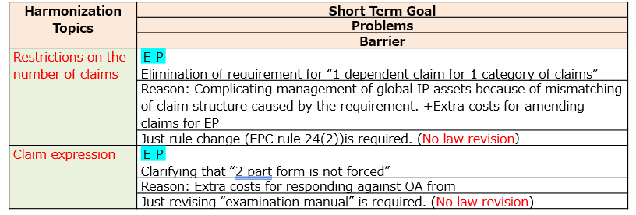
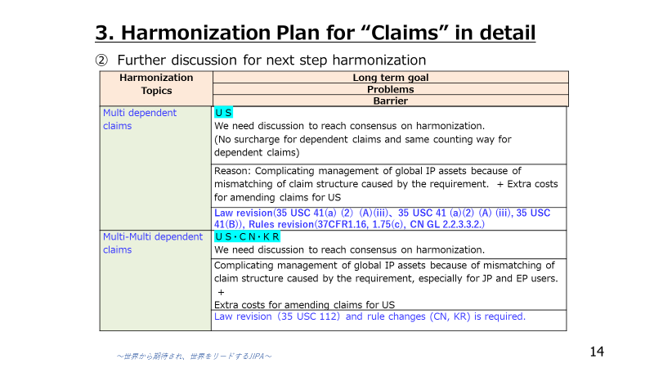
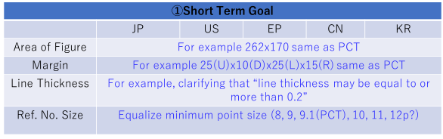
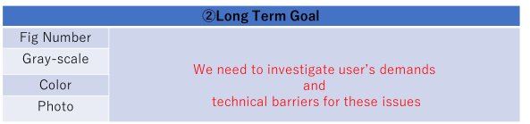
活動紹介③【PHEP Future Topics】
■調和に向け、法改正の要否に応じて論点整理
■５極ユーザのコンセンサスを得て、Future Topicsの候補として議論進展
クレームの記載様式の調和
(2)図面要件の調和
Notes:
3つ目はPHEPについての紹介です。PHEPは手続面でのハーモを行うために議論を行っています。
今年度までの成果として、5極のユーザー会議において、JIPAから『クレームの記載様式の調和』『図面要件の調和』を、検討すべきテーマとして提案致しました。

Slide 8
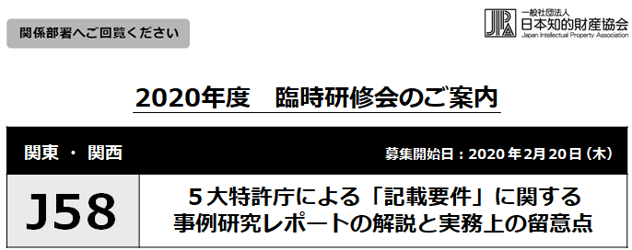
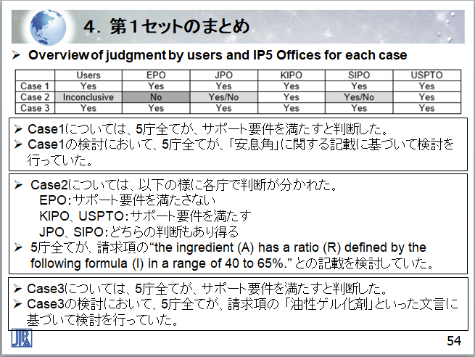
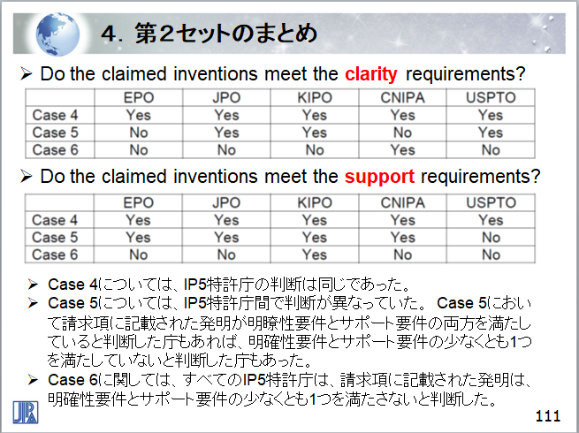
活動紹介④【知見の活用】
PHEPの活動を通して5庁の判断基準を把握。
その知見を臨時研修として会員に共有。
記載要件レポート
ファイルリンク
Notes:
また、PHEPの活動において、5庁の記載要件に関するレポートを参照した知見を臨時研修としてJIPA会員に共有致しました。
5庁の記載要件に関するレポートの原文は、ページの右下のリンクから飛べますので、興味がある方はご参照下さい。

Slide 9
End of File
Notes:
ご視聴ありがとうございました。
国際政策プロジェクトでは、プロジェクトにご参加頂けるメンバーを募集しております。
我こそはという方は是非参加をお願い致します。以上。

